Slide 1
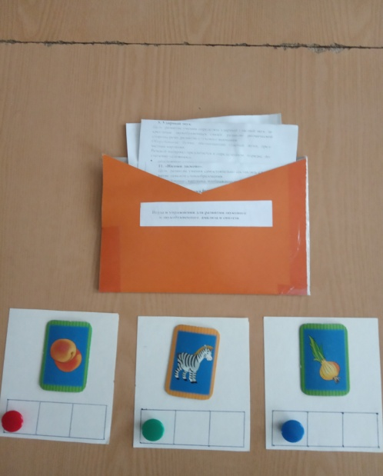
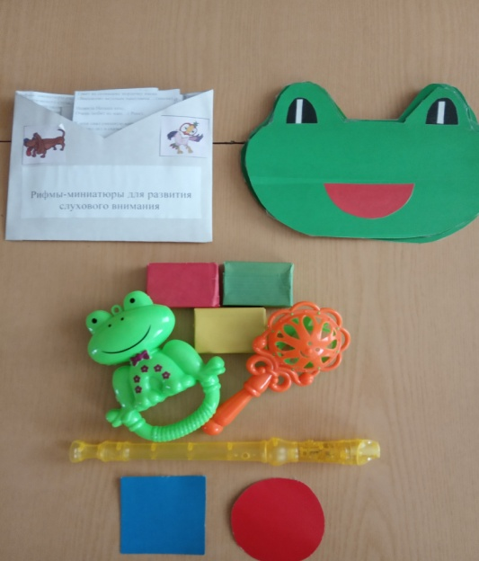
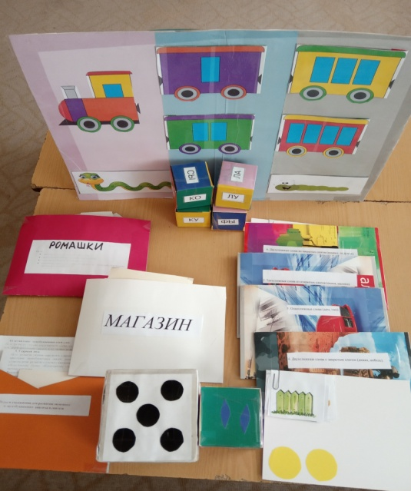
СП «Детский сад комбинированного вида «Звездочка» МБДОУ «Детский сад» Планета детства» комбинированного вида»
Мастер-класс: «Формирование слоговой структуры слова с помощью игр и игровых упражнений»
Подготовила : учитель-логопед Губарева Е.А.

Slide 5
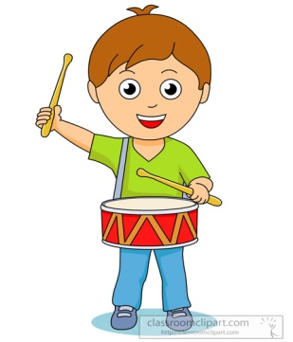
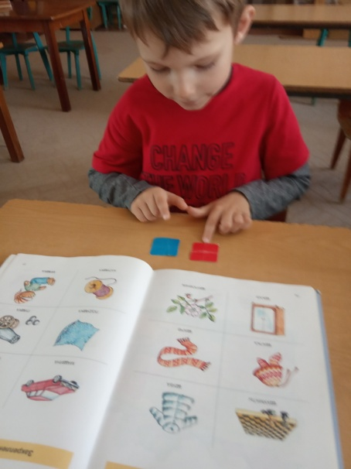
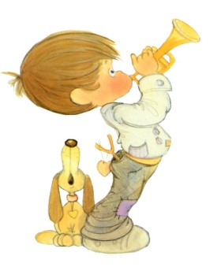
Упражнения и игры на развитие слуховых ориентировочных реакций (слуховые ориентировочные реакции – это реакция ребенка на звучащие голоса, предметы и т.д.) , слуховой памяти, слухового внимания , различение неречевых шумов, упражнения на развитие понимания речи. Упражнения по восприятию и воспроизведению разнообразных неречевых ритмических контуров (отхлопывание, отстукивание, пропрыгивание и т.д., упражнения на развитие ориентации в двумерном пространстве. Все это формирует предпосылки развития слоговой структуры слова.
«Где позвонили?», «Узнай инструмент по звуку», «Верно-неверно», «Сколько раз ударили в барабан?»

Slide 6
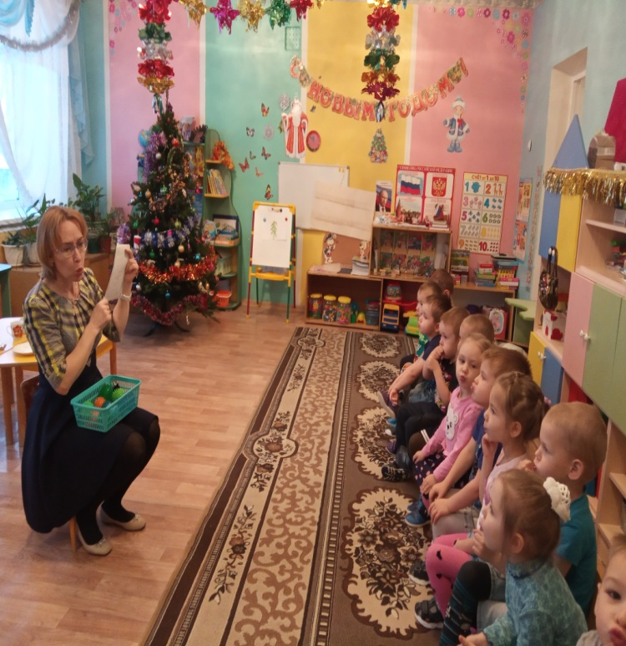
Игра «Веселые рифмы» Цель: знакомство с названиями частей тела, развитие понимание речи, расширение активного словаря, развитие слухового внимания, развитие чувства ритма и рифмы Ход: Логопед садится на стул, напротив детей и рассказывает стихотворение , показывая на себе части тела.
Мы едем, едем, едем на большом велосипеде. Вдруг навстречу БЕГЕМОТ — береги РОТ. Мы едем, едем, едем на большом велосипеде. Вдруг навстречу КОЗА — береги ГЛАЗА. Мы едем, едем, едем на большом велосипеде. Вдруг навстречу ПЕС — береги НОС. Мы едем, едем, едем на большом велосипеде. Вдруг навстречу ХРЮШКИ — берегите УШКИ. Мы едем, едем, едем на большом велосипеде. Вдруг навстречу КОШКИ — береги ЛАДОШКИ. Мы едем, едем, едем на большом велосипеде. Вдруг навстречу ОЛЕНИ — берегите КОЛЕНИ. Мы едем, едем, едем на большом велосипеде. Вдруг навстречу ТЕЛЯТКИ — берегите ПЯТКИ
(Т.В.Башинская)

Slide 7
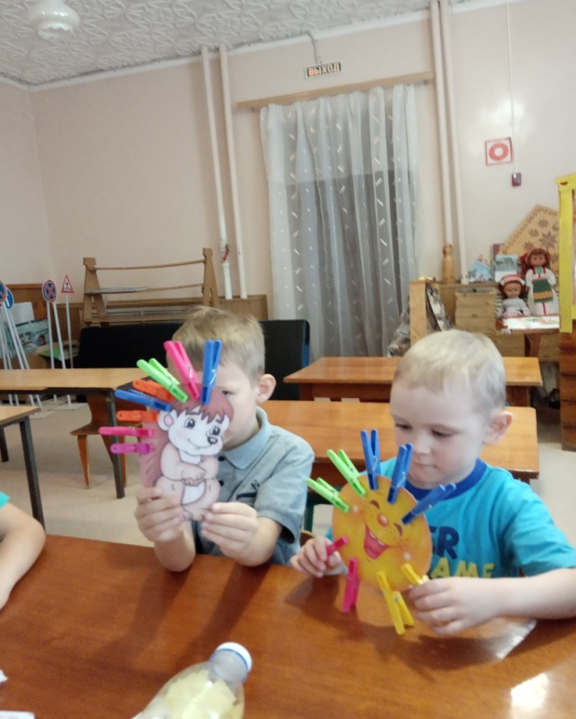
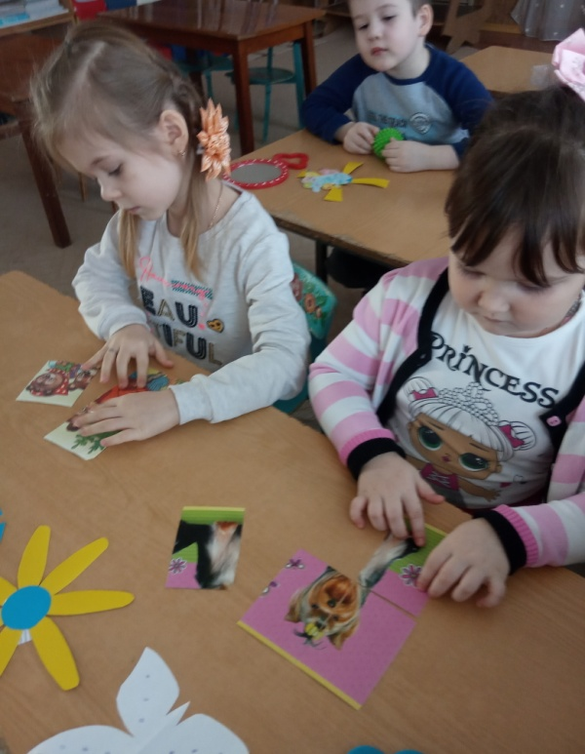
Работа на вербальном материале игры и упражнения направленные на формирования таких пространственно- временных представлений, как начало, середина, конец, перед ,за, после, первый, последний. Данные понятия важны при усвоении последовательности звуко-слогового ряда звуконаполняемости слов простой и сложной слоговой структуры Игра: «Громко Ванечка рыдал» Ход игры. По кабинету разбросана одежда картинки : под столом, на столе и т.д. Говорим ребенку, что нужно помочь Ване собрать одежду. Ребенок собирает одежду по заданной инструкции, затем рассказывает, где он ее нашел. Инструкция: «Громко Ванечка рыдал. Он носочки потерял. Ищи носочки. Где они лежали? Под столом.» И так далее. Упражнения на развитие ориентации в двухмерном пространстве :»Собери по образцу»

Slide 8
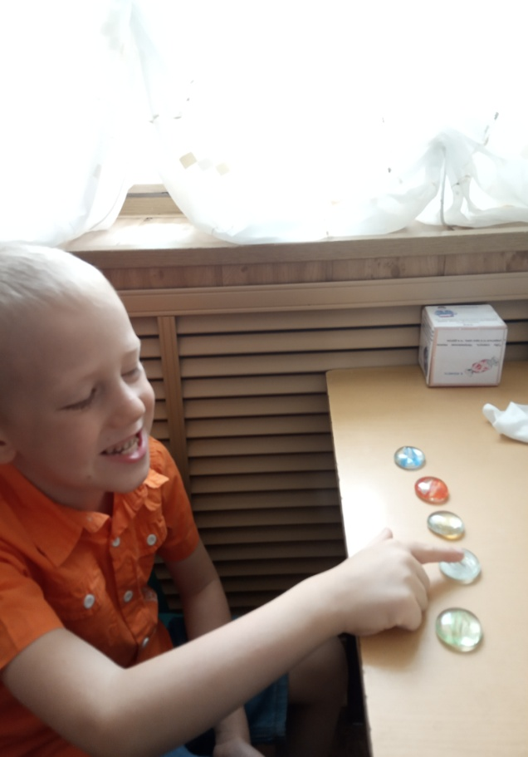
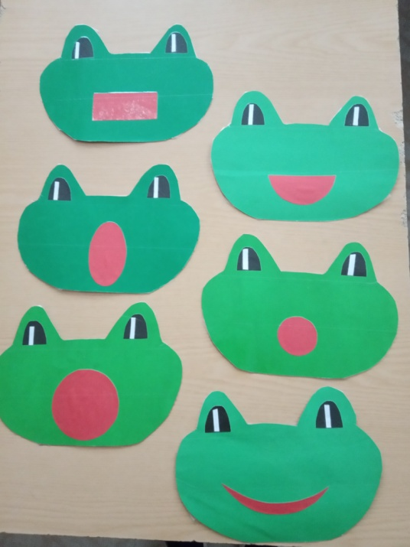
Уровень гласных звуков Игры :»Будь внимательным» –произнеси заданный звук (а ,о ,у ,о, и,э,ы) столько раз, сколько точек на кубике, или сколько услышишь хлопков. «Слушай, выполняй» -пропевание серий звуков (аоу,иао),выделение ударного звука (аоу, иоу) «Угадайка» - узнавание серии звуков по беззвучной артикуляции

Slide 9
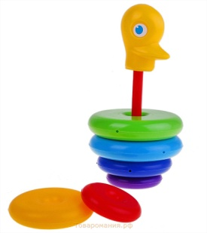
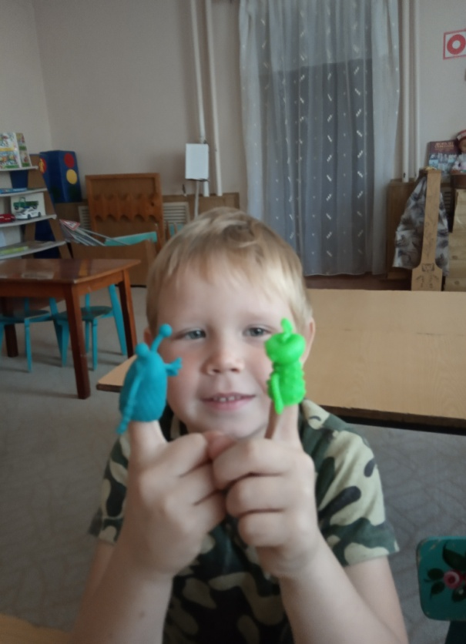
Уровень слогов Игра «Пирамида» – нанизывание колец с одновременным проговариванием цепочки слогов (каждое кольцо – один слог). Игра «Пальчики здороваются» – на каждое соприкосновение пальцев руки с большим пальцем этой же руки произносится один слог. Игра «Запомни и повтори» – запоминание и повтор ребенком слоговых цепочек: са-са-со; са-со-со; со-са-со и т.д Игра «Полет на луну» . Ход игры. Наша космическая команда прилетела на луну. На луне – инопланетяне. Давай с ними познакомимся . Называем имена. (логопед подбирает речевой материал : это может быть слоговая цепочка из одинаковых Ка-ка , Па-Ба и разных слогов Ну-Ты, Бу-Ба) и угощаем «конфеткой за правильное произношение»

Slide 10
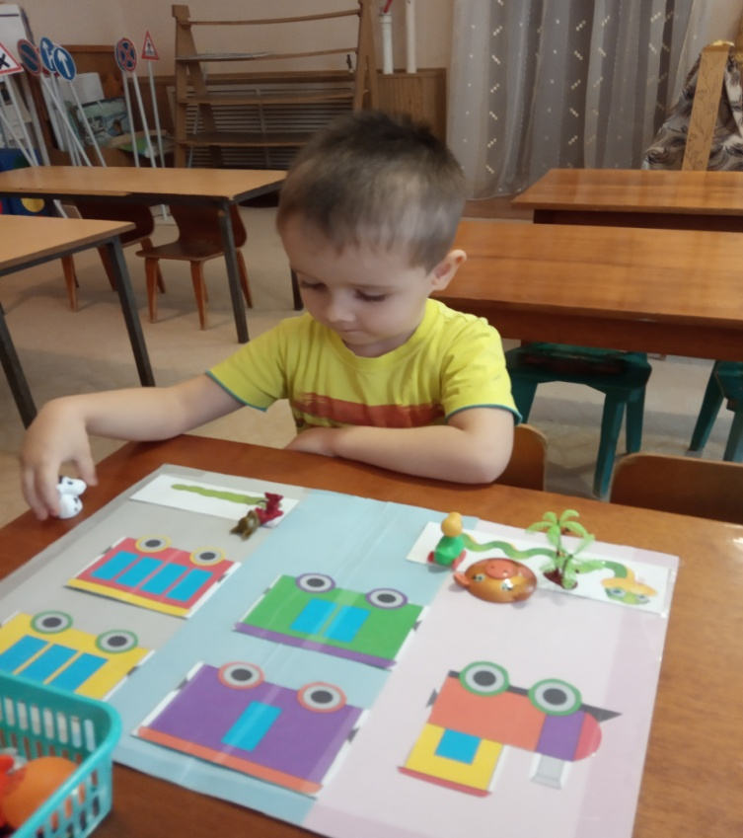
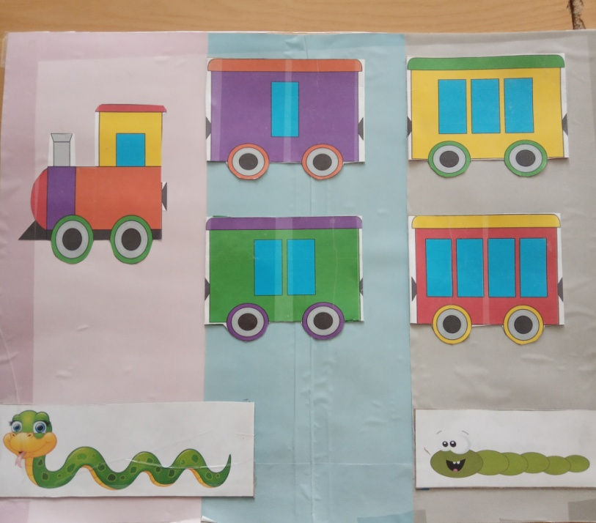
Работа над словами. Формирование навыка слогового и звукового анализа
Упражнение на различение длинных и коротких слов. Логопед говорит детям, что узнать длинное или короткое слово можно по хлопкам , по шагам . Предлагается игровое пособие «Веселый паровозик», где предлагается прохлопать, прошагать картинки или игрушки и разместить, в зависимости от звучания слова (змея – длинная, она заберет длинные слова, а червяк короткий –заберет –короткие слова). Можно продолжить, в зависимости от слогов, разместить в вагончики.

Slide 11
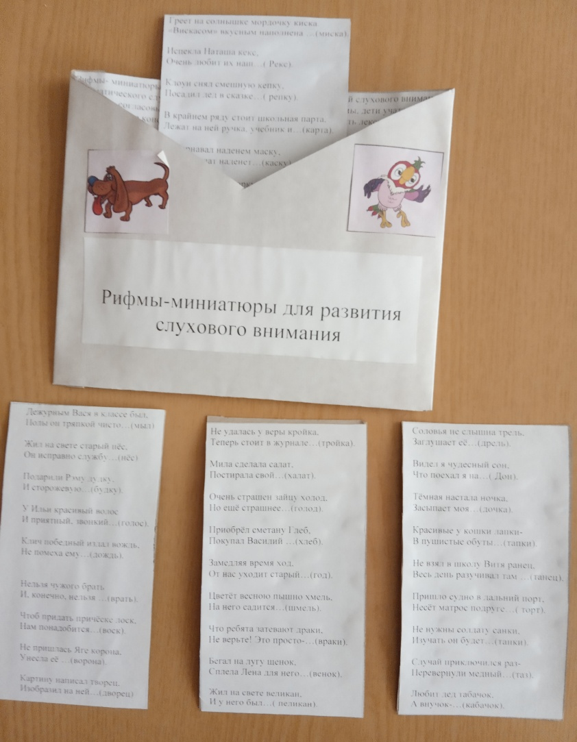
Упражнение выбери картинки.(проговаривание слов слоговой структуры 1 типа и т.д. , упражнение в согласование притяжательного местоимения «моя», «мое», «мои» с именами существительными в роде и числе. Предлагается летбук: «Жадина»

Slide 12
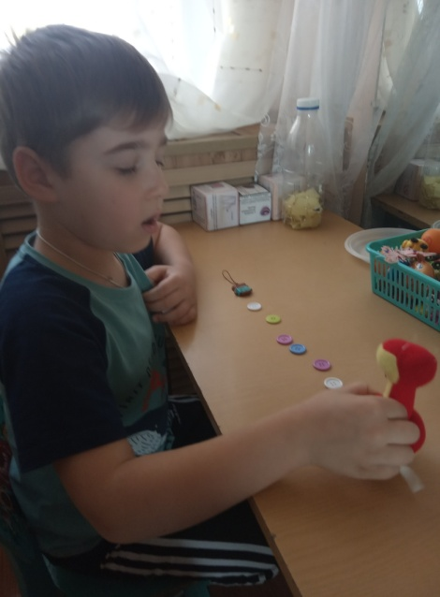
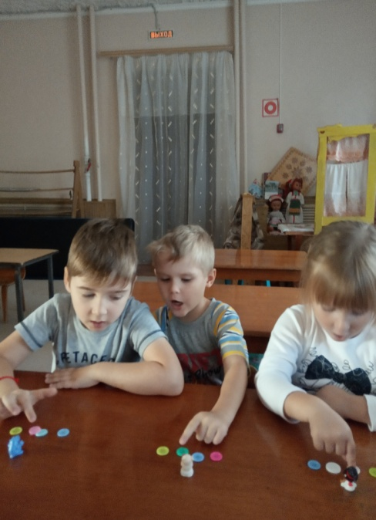
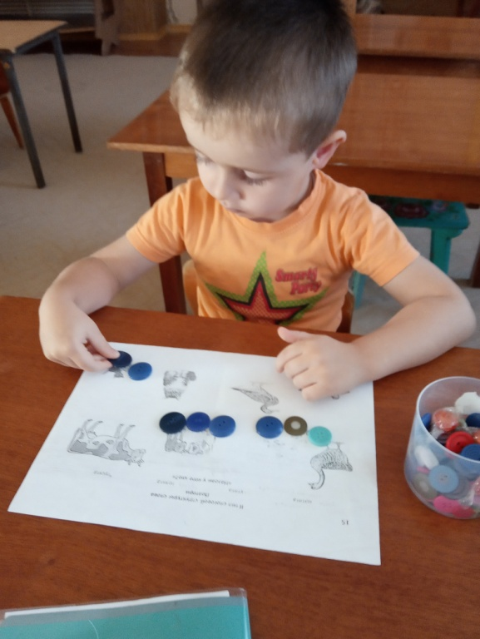
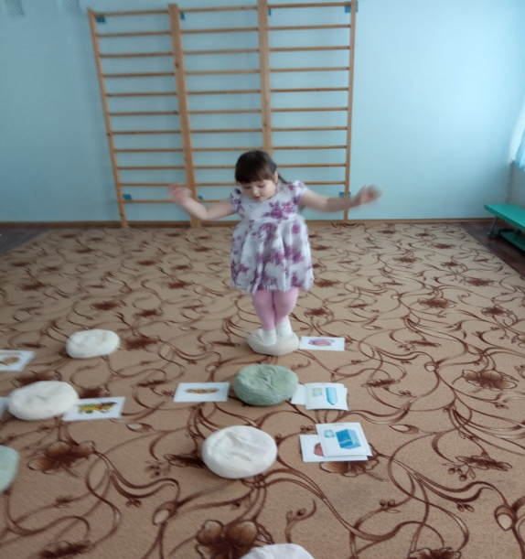
Ежедневное включение в коррекционную работу упражнений: «Прохлопай слово», «Прошагай слово, чистоговорки», «Попрыгай слово», «Слово на слоги дели – бусы (пуговицы) собери».

Slide 13
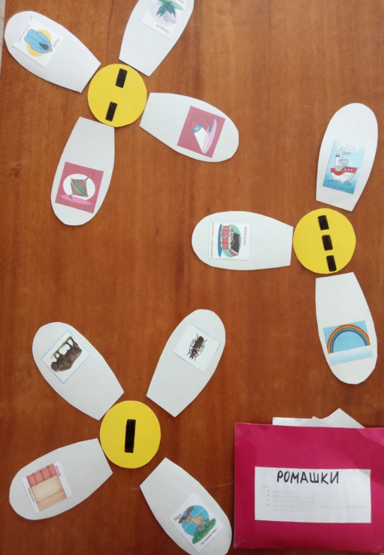
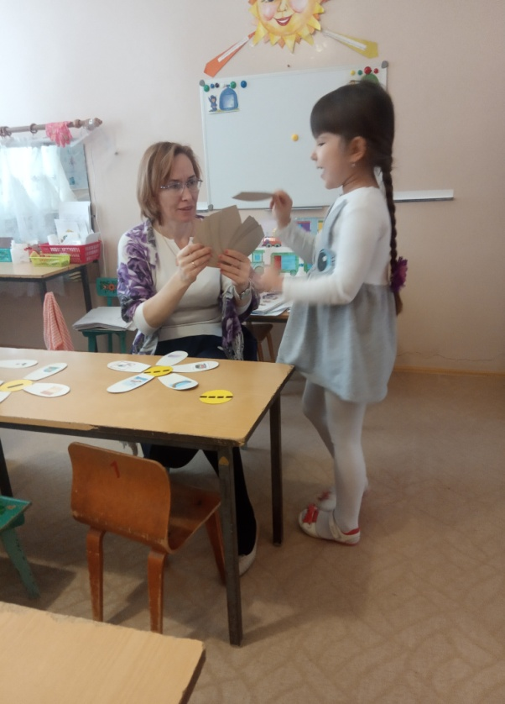
Формирования навыка слогового и звукового анализа слов разной звуко-слоговой структуры в дидактических играх и пособий: «Логокуб», «Пирамида», «Поезд», «Слоговые домики», «Собери цветы в вазу», «Слоговая ромашка»,»Магазин», «Собери грибы».

Slide 14
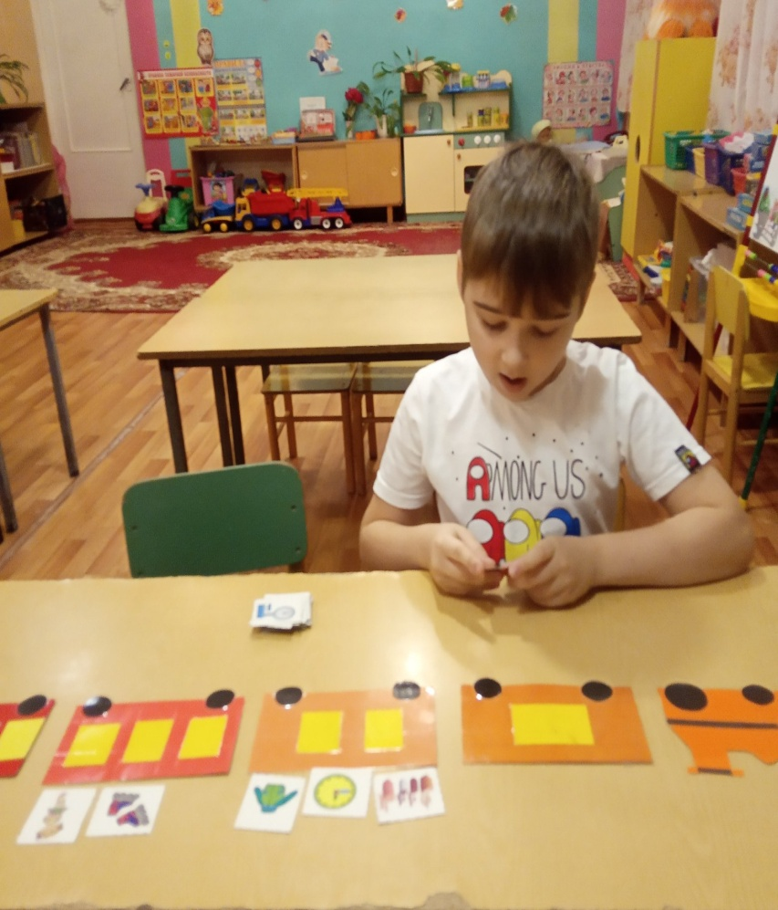
Слог да слог – и будет слово, мы в игру сыграем снова

Slide 15
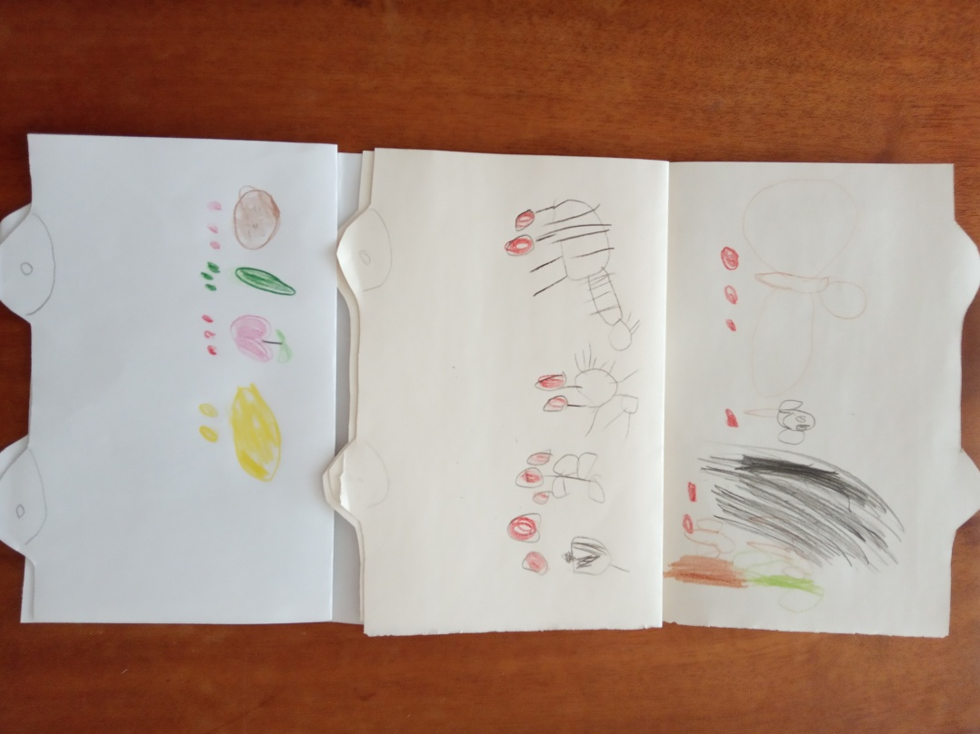
У каждого ребенка есть индивидуальный слоговой вагончик, в котором отрабатываются слова разной слоговой структуры

Slide 16
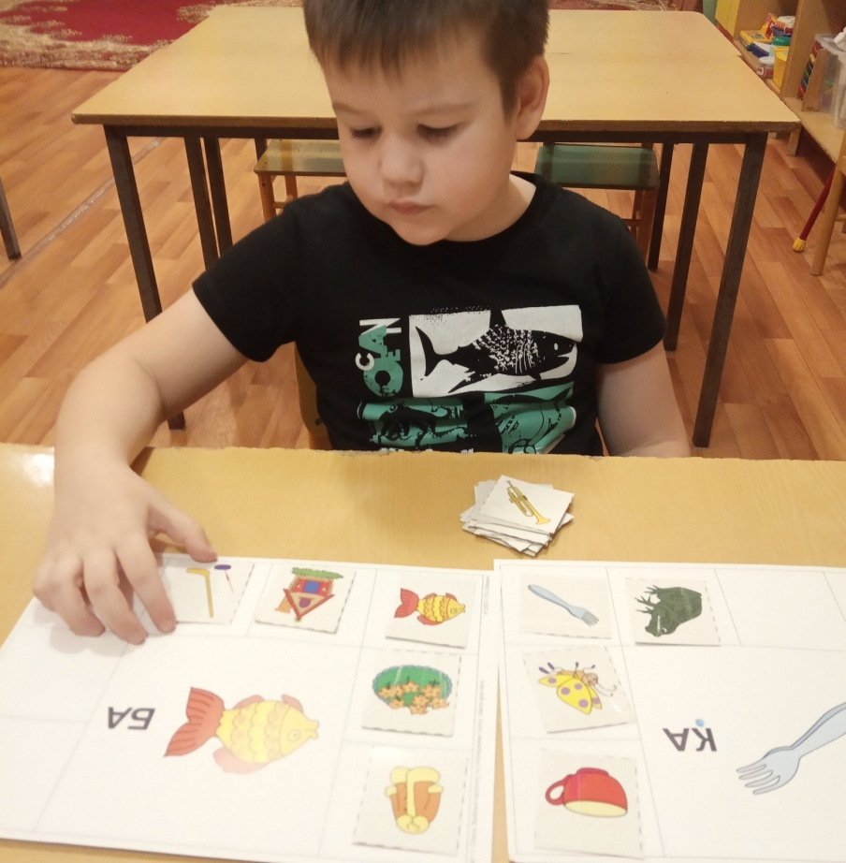
«Слоговая разминка». Логопед предлагает ребенку внимательно вслушиваться и определить в каком слове есть заданный слог

Slide 17
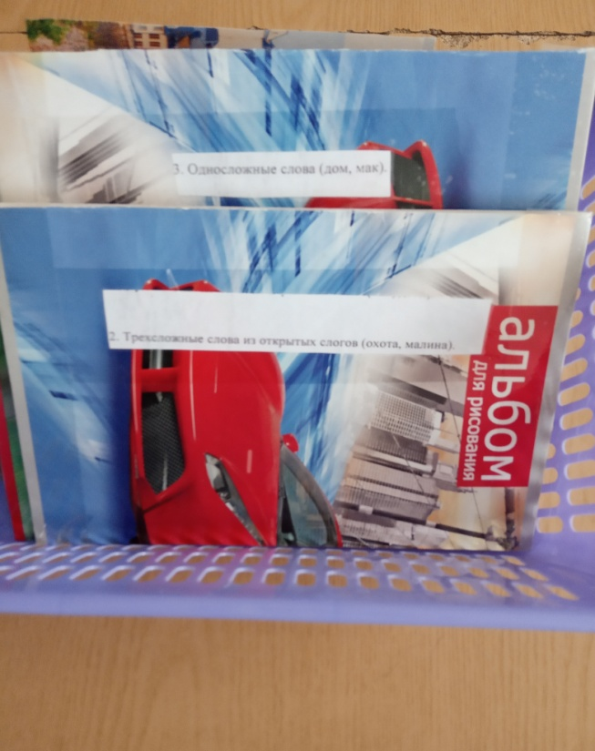
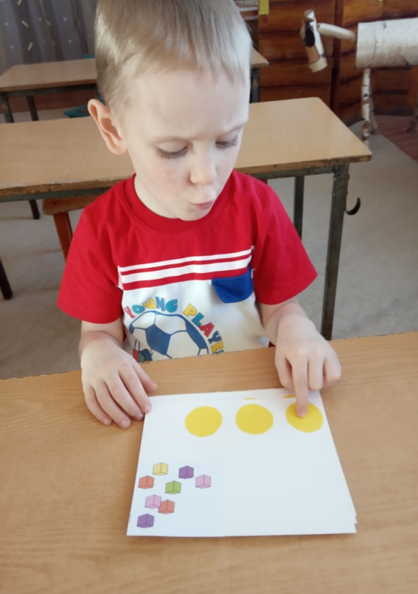
Картотека слоговой структуры слова по А.К.Марковой

Slide 18
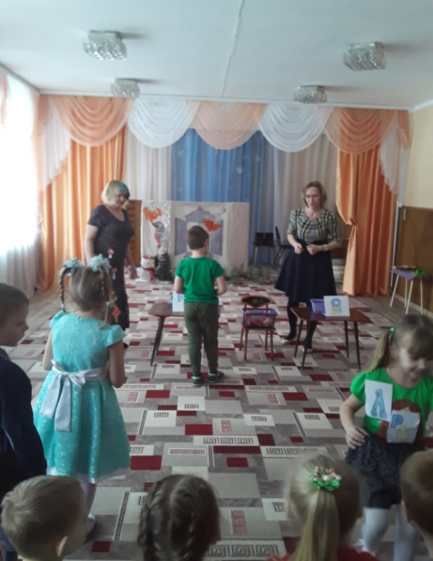
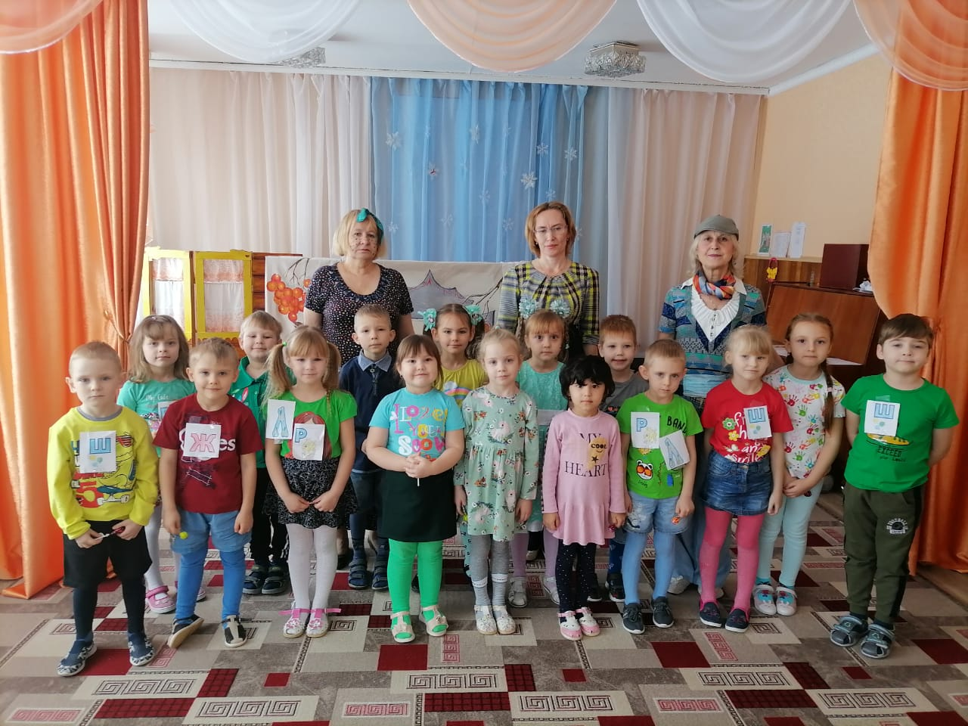
Досуг по формированию слоговой структуры слова «День рожденья звуков!»

